Slide 1
SOSYOLOJİ TARİHİ 10
DTCF
Sosyoloji Bölümü
2020 Bahar Dönemi
Doç.Dr. Nuran Savaşkan Akdoğan

Slide 2
Evrimcilik Sosyolojik Pozitivizm: Mill ve Spencer

Slide 3
Comte’un pozitivizmi ve katkısı: Özgül bir alan olarak toplum
«Bilimsel incelemenin, sanayileşme yönünde evrim geçiren bir sistem olarak kavramlaştırılmış, özerk bir nesne»
Doğa Bilimleri yöntemleri Sosyal Bilimlere uygulanabilir
Deneye dayalı yöntemler ve doğrulama modellerinde istatistik kullanılması
Özgür irade, niyet ve bireysel güdüler
X
Nesnel bilim olarak sosyoloji
J. Stuart Mill ve H. Spencer

Slide 4
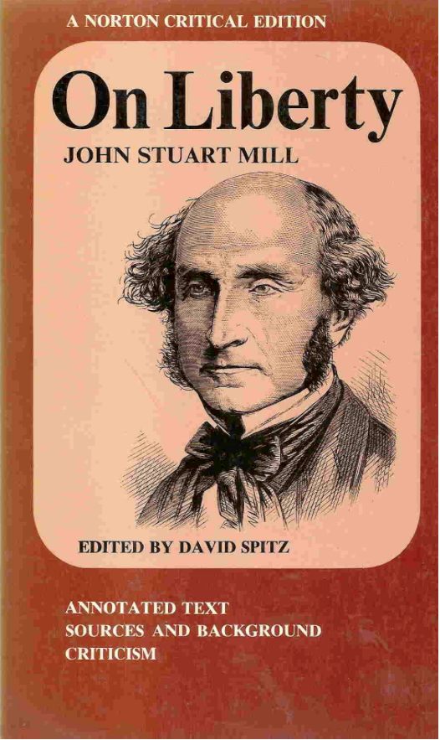
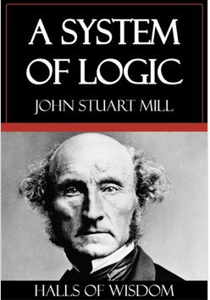
John Stuart Mill
Mantık Sistemi, 1843: Genel yasalara, deney ve gözleme dayalı bir bilimin temeli
Kapsamlı bir sosyoloji teorisi yok
Comte’un çizgisinde
Doğa bilimleri yöntemleri ve sosyal bilimlerin yöntemleri aynı
Bilim öngörme yeteneğine bağlı; sosyolojide ise karşılaştırmalı öngörü
Etoloji ve psikoloji
«Bütün toplumsal fenomenlerin yapısı, insan doğasının dürtüleri ve güdülerini yönlendiren yasalara göre kurulmuştu»
Ters yüz edilmiş tümden gelim yasası
İnsan düşüncesi ve eylemi sabit kabul edilir
Sistematik bir toplum anlayışı, yeterli bir sosyolojik teori geliştirememiştir

Slide 5
Herbert Spencer (1820-1903)
Pozitivist organizmacılık
Evrimci model; toplum bir sistem ve bireylerin toplamı
Toplumsal yapılarla kurumların evrim içinde gelişmesi
İnsanlığın evrimi ana tema
- Toplum evrensel yasanın özel bir aşaması
Kolektivist organizmacılık ve laissez-faire ekonomisine dayalı radikal bireycilik
Darwin ve Lamarck
Evrimci bir iyimser:
-Evrim ve «doğal ayıklanma» fikri
-Toplumların tarihsel gelişmesini açıklarken «en uygun olanın hayatta kalması» fikri
-19. yy’da ABD ve Britanya toplum kuramlarında kendine yer bulan bir hareket

Slide 6
Organizmacı toplum modeli
Evrim ile karmaşık hale gelir; organizmalar ve kümeler
Toplumsal evrim
«insan toplumu, bir homojenlik durumundan çıkıp, … bir heterogenlik durumuna geçer»
Üç evrim yasası:
Enerjinin korunması – gücün korunması
Maddenin yok edilemezliği
Hareketin sürekliliği
Önermeleri:
İşleyiş açısından tek biçimli yasalar
Güç asla kaybolmaz dönüşür
Her şey düşük direnç veya en büyük çekim düzeyinde hareket eder
Hareketin ritme, değişmesi ilkesi
Evrensel evrim yasası

Slide 7
Toplumun evrimi;
Toplumun kökeni nüfus baskısı
Toplumun oluşumu organizmacı eşzamanlı analiz
Tarihdışı ve anti-hümanist perspektif; toplumsal organizma
Toplum, parçalar ile bütün arasındaki işbirliğini gösteren yapı
Konsensüs dayalı (müdahele edilmemeli)
Biyolojik organizma ile toplumsa organizmayı eşitleme çabası

Slide 8
Militan toplum X Sanayi toplumu
Militan toplum
Merkezileşmiş bir devlet, kan, statü hiyerarşileri, konformizme sahip basit yapılar
Sanayi toplumu
Genel evrim yasası ile gelişmiş, karmaşık ve yapısal farklılaşmış: İnançların çokluğu, bağımsız kurumlar, merkezsizleştirme, bireyselleşme eğilimi
Toplumu diyalektik çelişkiler değil ortak farkındalık birleştirir
Toplumsal çıkar anlayışı yok
Smithçi bireycilik

Slide 9
Sosyolojik bireyciliği kolektif toplumsal organizma anlayışı ile birleştirmeye çalışır
Sanayi toplumunda devlet müdahalesi reddedilir; birey özgür biçimde çıkarlarını takip edebilmeli
Katı bireyci
Toplum özünde «çok sayıda bireylere denk düşen kollektif bir ad …. Gerçek bir toplum teorisine ulaşmanın yolu onu oluşturan bireylerin doğasını» araştırmaktır
Pozitivist organizmacı, sosyolojik bireyci
Düalizm: Biyolojik evrimci determinizm ile birliğin ve toplumsal uyumun kaynağı olan bireysel insan eylemine inanç

Slide 10
Amerikan sosyolojisi
Avrupa sosyolojisi; yapı, fonksiyon, denge ve kurum
Anti tarihsel eğilimi
Organizmacı eğilimi toplumu bir yapı ve sistem
Toplumsal organizma ile biyolojik organizma karşılaştırması
Sivil toplum X devlet

